Slide 1

despresso
what else?

Slide 2


Patient - Depression
-> Antriebslosigkeit
-> Angst nicht zu genügen

Slide 3
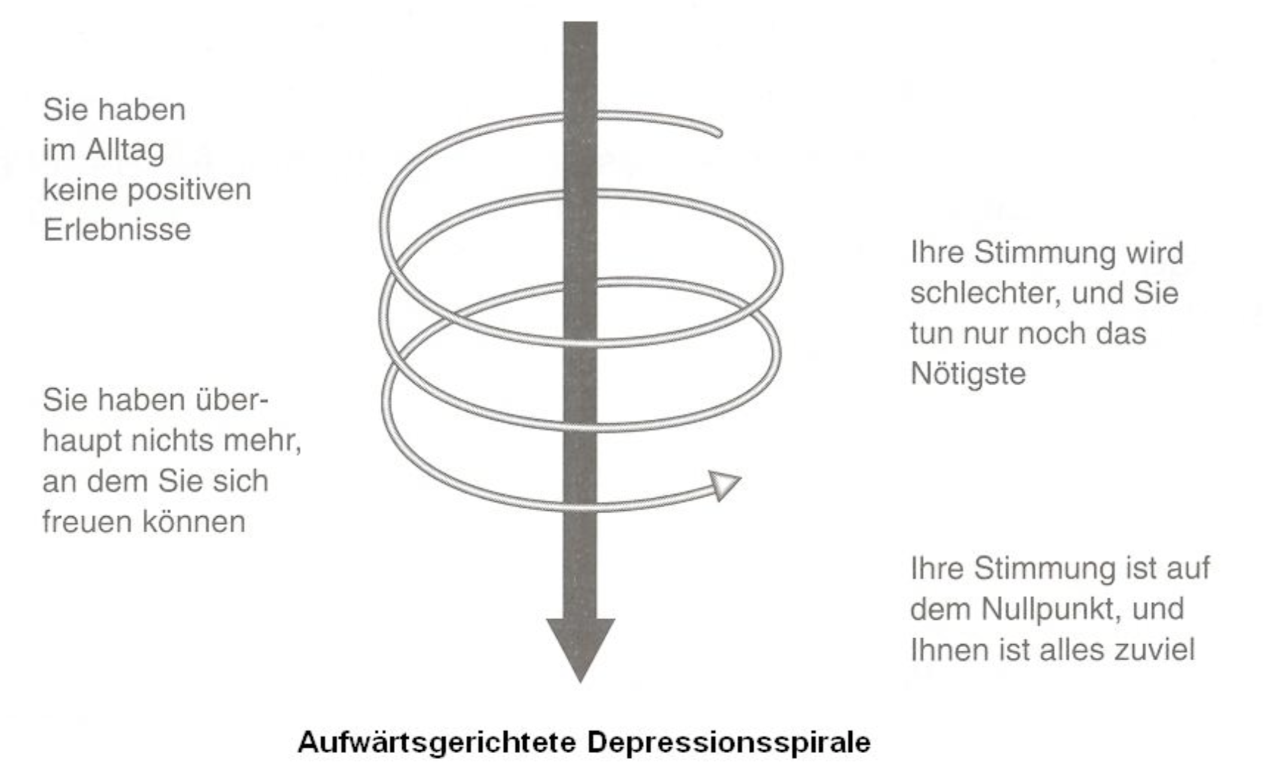


Slide 4
Hilfe?
Stimmung erfassen (Objektivierung)
Tagesstruktur (verordnet)
Tips (lustvoll)

Slide 5
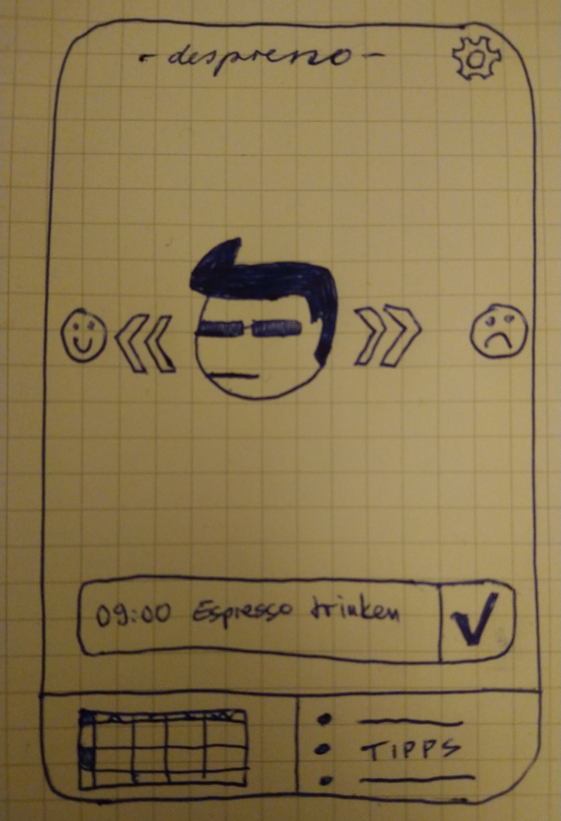
Lösung?
Home: Stimmung

Slide 6
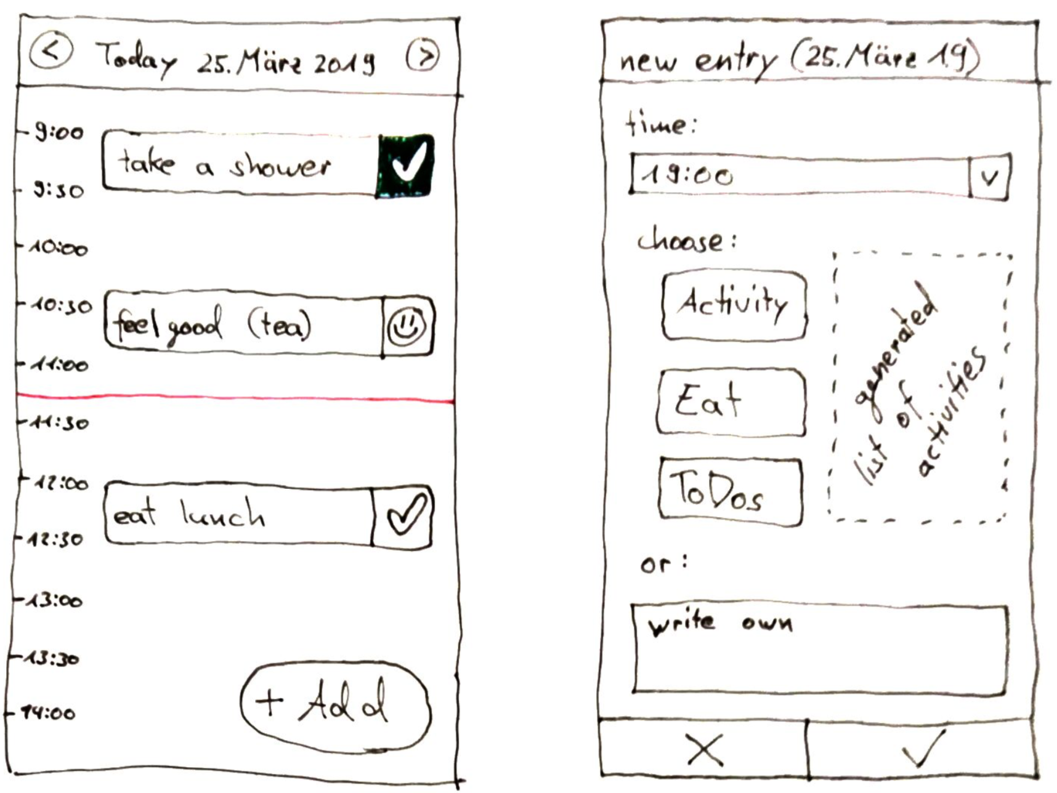
Lösung?
Tagesstruktur

Slide 7
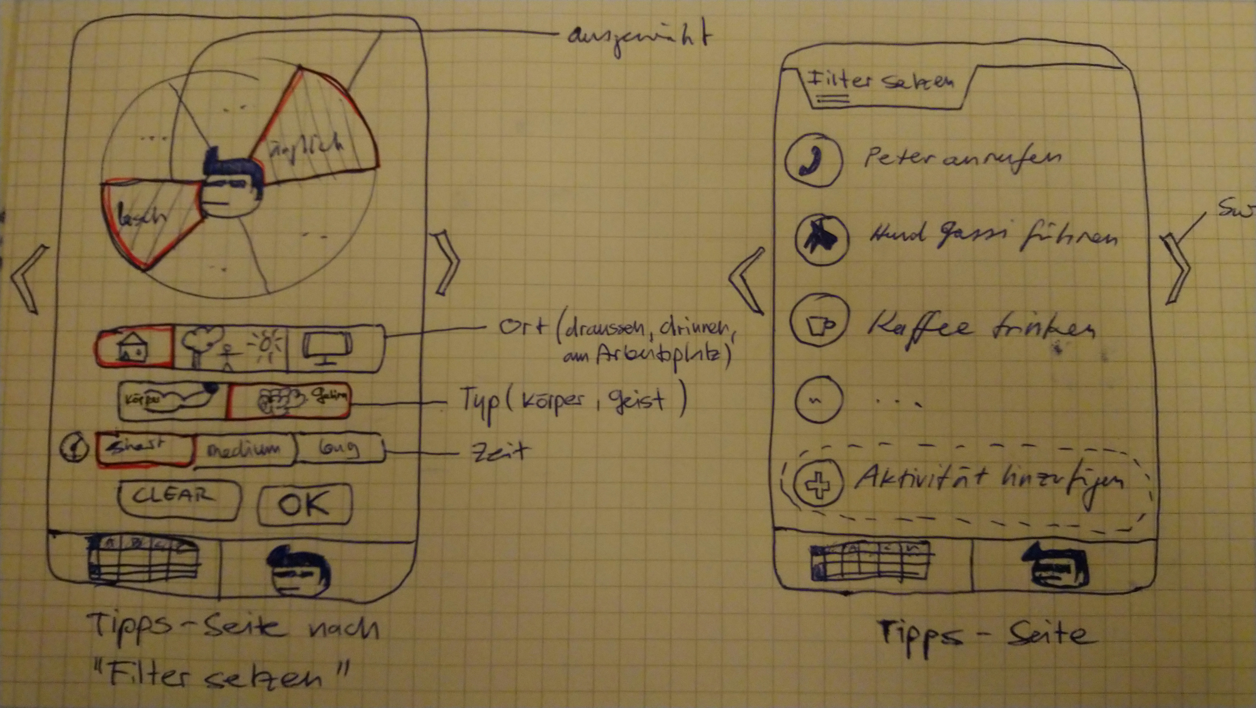
Lösung?
Tips

Slide 8
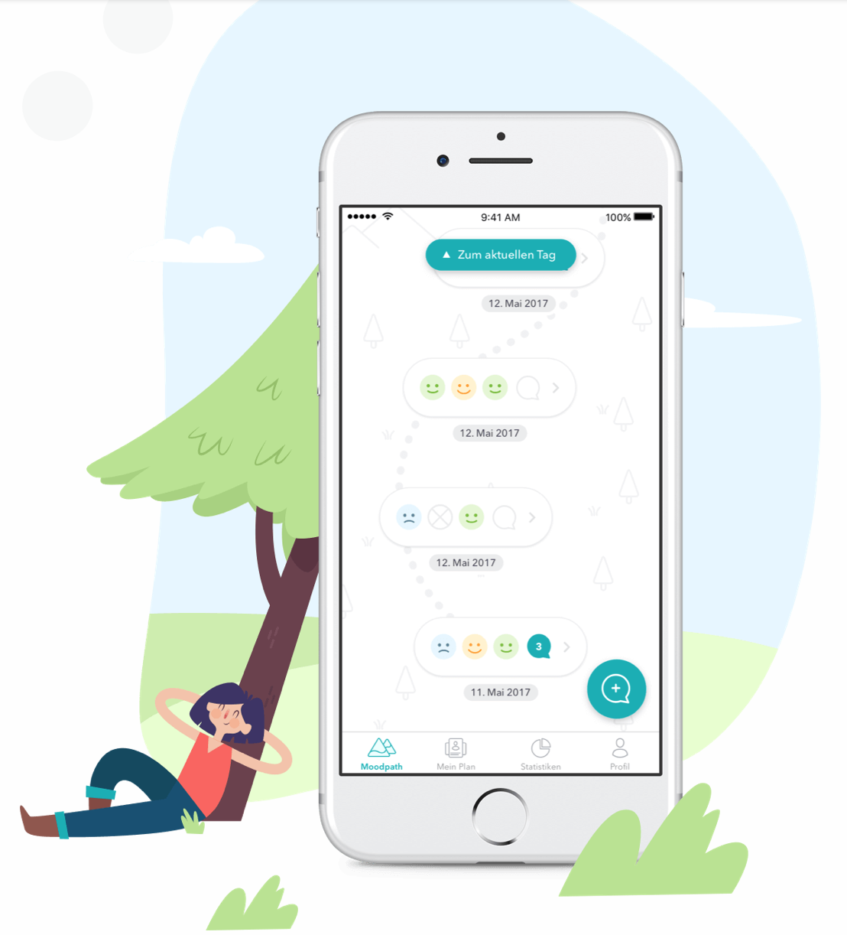
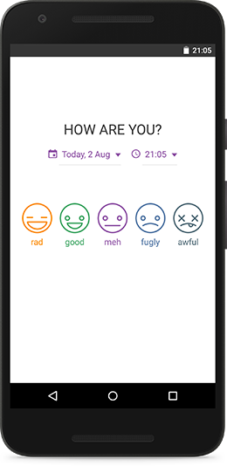
Validierung
Existierende Lösungen
www.thinkpacifica.com
mymoodpath.com
www.aryaapp.co
daylio.webflow.io
www.mytherapyapp.com

Slide 9
Validierung
Psychiaterin: „Die Kunst liegt in der Balance zwischen Aktivität und (verordneter) Pause.“

Slide 10
